Slide 1

UYARI
Rapor Şartnamenin 3.1.15 maddesinde belirtildiği üzere yarışma takviminde belirtilen son teslim tarihinden önce teslim edilmelidir. Daha sonrasında teslim edilen raporlar dikkate alınmayacaktır.
Raporun hazırlanması aşamasından önce güncel şartnamenin baştan itibaren okunması tavsiye edilir. Rapor boyunca şartname maddelerine aykırı uygulamaların tespiti halinde yarışmacı gruplar diskalifiye edilebilecektir.
Bu rapor boyunca istisnasız tüm yazıların minimum yazı tipi boyutu 18 ve yazı tipi Calibri olmalıdır. Sadece tablolarda yazı tipi boyutu en az 14 kullanılabilir.
Paragraflar kalın (bold) ve vurgulu (highlighted) olmamalıdır.
Rapor şablonunun kenar boşluklarına uyulmalıdır.
Raporda istenen bilgiler ilgili bölümde yer almıyorsa puanlanmayacaktır.
Alıntı yapılan her türlü bilginin referansı paylaşılmalıdır. Referans direkt ilgili yansının alt kısmında olmalıdır. İntihal tespit edildiğinde takım doğrudan diskalifiye edilecektir.
Tablo, şema, denklem vs görseller için de referans verilmelidir.
Paylaşılan ölçüler teknik resim formatına uygun görsellerle sunulmalı ve raporda SI birim sistemi kullanılmalıdır. Eksik ölçü birimi olan ölçülendirmeler dikkate alınmayacaktır.
Grafik ve tablolar için başlık bilgisi yer almalıdır. Başlık bilgisi olmayan grafik ve tablolar değerlendirmeye alınmayacaktır.

Slide 2
UYARI
Sunuda verilen bilgiler anlaşılabilir olmalıdır. Tablo ve görseller ihtiyaç duyulan yerlerde kullanılmalıdır.
Karşılaştırma sonucu seçilen nihai unsurun yazı tipi koyu (bold) ve yazı rengi yeşil olmalıdır.
Rapor boyunca birden fazla istenen bilgiler, her istendiği yansıda birbirinden bağımsız olarak tekrar açıklanmalıdır. İlgili yerde bulunamayan bilgiler daha önce açıklanmış olsa dahi puanlamaya tabi tutulmayacaktır.
Ek’te istenen veya verilmesine izin verilen dokümanların (tablolar dahil) ismi, ilgili yansıda yer almalı ve dokümanlar KTR ile birlikte ve eksiksiz olarak sunulmalıdır.
AHR içerisinde veya EK’inde sunulacak tablolar sunulurken tabloların ekran görüntüleri paylaşılmamalıdır.
AHR içerisinde veya EK’inde sunulacak metin, formül, denklem (Powerpoint’in formül ve denklem ekleyicisi kullanılmalıdır), bağıntılar vb. ekran görüntüsü şeklinde sunulmamalıdır.
Raporun her sayfasında logo bulunmalı ve başlıklar kesinlikle değiştirilmemelidir. Yarışma Komitesi tarafından paylaşılan şablondaki yansılara yeni ve/veya farklı bir yansı eklenmemelidir.
Rapor «PDF» formatında yüklenmelidir. PDF’den farklı bir formatta sunulan rapor kesinlikle değerlendirilmeye alınmayacaktır. *.pptx ve *.ppt sunuları değerlendirilmeyecektir. Lütfen sisteme PDF dosyası yükleyiniz.
Yukarıdaki maddelerde özel olarak belirtilmemiş olsa dahi AHR formatına uygun olarak verilmeyen bilgiler değerlendirmeye alınmayacaktır.
Yansılarda yarışmacılara rehber olan yazı (şartname maddeleri dahil), örnek görsel ve kutucukların tamamı silinmelidir. Uyarı sayfaları okunduktan sonra silinmeli, raporla birlikte paylaşılmamalıdır.

Slide 3
TEKNOFEST 2026 Dikey İnişli Roket Yarışması Atışa Hazırlık Raporu (AHR) Sunuşu Takım Adı
Takım Logosu
UYARI: Bu Format dışında herhangi bir format kullanılmayacaktır. Üretilen bilgilerin orijinal hali ile yansılara konulması (ekran görüntüsü alınmaması), çözünürlük ve okunurluğunun iyi olması ve profesyonel bir sunum hazırlanmasına özen gösterilmesi gerekmektedir. El çizimi yapılmamalıdır. Sunulan sayısal veriler birimleri ile birlikte gösterilmelidir.

Slide 4
Takım Yapısı
Takım Logosu
Takım üyelerinin bilgileri aşağıdaki tabloda gösterilen şekilde doldurulmalıdır. Bu bölüm 2 yansıyı geçmemelidir.
Personel Adı | Üniversite-Kurum Adı /Bölümü/Sınıfı | Görevi | Katıldığı Ülke
Ali Yıldırım | … Üniversitesi / Makina Müh. / 4. Sınıf | Takım Kaptanı, Mekanik
Ahmet Şimşek | … Üniversitesi / Bilgisayar Müh. / 4. Sınıf | Aviyonik
Mehmet Sönmez | … Üniversitesi / Elektronik Müh. / 4. Sınıf | Elektronik Donanım
Ayşe Durmuş | … Üniversitesi / Uçak Müh. / 4. Sınıf | Akışkan Gücü
Bu bölümdeki bilgiler ile 3.1.4, 3.1.5, 3.1.6, 3.1.7, 3.1.8, 3.1.9, 3.1.12, 3.1.14, 3.1.18, 3.1.19, 3.1.20, 3.1.21, 3.1.22, 3.1.23, 3.1.24, 3.1.25 ve 3.1.26 numaralı maddelerde yer alan kuralların ihlalinin tespit edilmesi durumunda takımlar diskalifiye edilebilecektir.

Slide 5
Genel Bilgi
Takım Logosu
Yarışma Roketi Hakkında Genel Bilgiler
Tahmin Edilen Uçuş Verileri ve Analizleri
 | Değer | Yorum
Boy (metre):
Çap (metre):
Statik Marjin :
Roket Toplam Kütlesi :
Roket Atalet Momenti Matrisi:
Gaz Tank Hacmi :
Gaz Tank Dolum Basıncı :
 | Değer | Yorum
En Yüksek Hız(m/s):
İrtifa(m):
İtki Sistemi
 | Değer | Yorum
Lüle Sayısı :
Tek Bir Lülenin İtki Kuvveti :
Lüle Tasarım Mach Sayısı :
Lüle Giriş Basıncı :
Toplam Kütlesel Debi :
Güdüm Kontrol Sistemi
 | Değer/Tanım | Yorum
Ağırlık Merkezi (Cg) etrafındaki Moment Vektörü:
 | Yöntemin Adı | Bileşenleri
İtki Sistemi | İtiş Vektörlemesi Sabit Lüle Diğer (Açıklayınız)
Reaksiyon Kontrol Sistemi (Varsa)
Takımlar rokete ait genel bilgileri tabloya yerleştirmelidir.
Bu bölümün en son doldurulması tavsiye edilmektedir.

Slide 6
Yarışma Roketi Genel Görünümü
Takım Logosu
Bu bölümde, üretimi yapılan yarışma roketinin genel görünümünü veren fotoğraflar eklenmelidir.
Roket sistemini oluşturan ana ünite/modüller fotoğraf üzerinde gösterilmelidir.

Slide 7
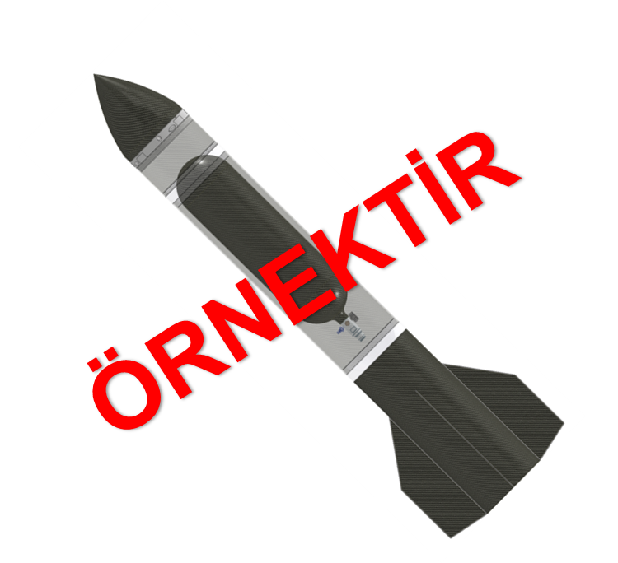
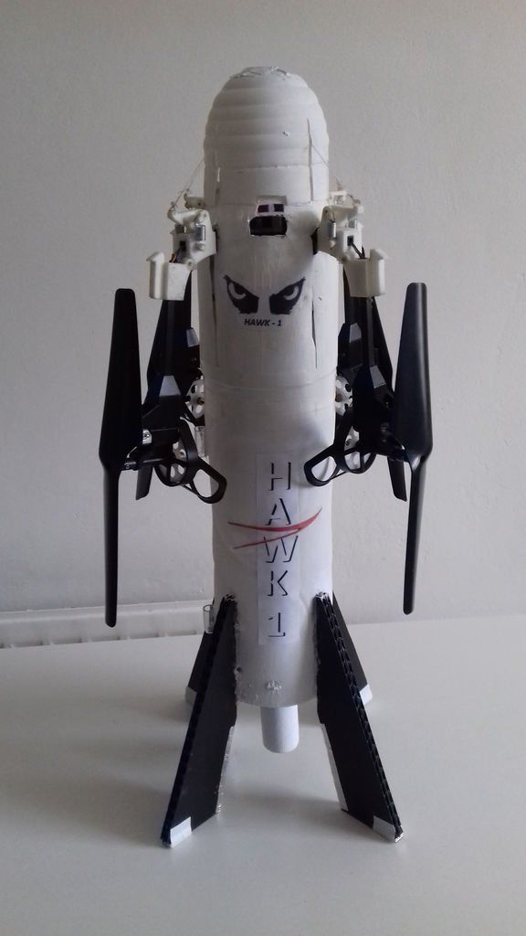
Takım Logosu
Genel Tasarım
Roket tasarımının görseli ekran görüntüsü olarak sunulmalıdır.
Üretilen roketin fotoğrafı paylaşılmalıdır.
Fiziksel ölçüler görsel üzerinde verilmelidir.
Bu bölüm 2 yansıyı geçmemelidir. Roketin en güncel durumunu yansıtmalıdır.
ÖRNEKTİR
Bu bölümde şartnamede yer alan 4.3.1, 4.3.2, 4.3.3, 4.3.5 ve 4.3.7 numaralı gereksinimlerin karşılanıp karşılanmadığı kontrol edilecektir.

Slide 8
Takım Logosu
Operasyon Konsepti (CONOPS)
A. Yerden Kalkış
Roket, askı sistemi yardımıyla 2 metre yüksekliğe kaldırılacaktır. Roket, Aviyonik uzaktan tetiklenerek kontrollü bir şekilde 3 metre yüksekliğe çıkacak ve bu yükseklikte hızını 0 m/s hızda 5 saniye süresince tutarak havada askıda kalması (hovering) beklenmektedir.
B. Esnek Halatlı Yumuşak İniş
Roket, askı sistemiyle en fazla 9 m irtifaya kaldırılacaktır. Askı sistemi roketi serbest bıraktıktan bir süre sonra aviyonik sistemin devreye girmesi beklenmekte ve iniş senaryosunun otonom kontrol sistemi sayesinde icra edilerek her bir soğuk gaz itki sisteminden anlık gerekli kuvvetin elde edilmesi beklenmektedir. Bu şekilde aracın yere paralel kalarak otonom kontrollü iniş senaryosunu gerçekleştirmesi beklenmektedir.
C. Yumuşak İniş
Roket, askı sistemiyle en fazla 9 m irtifaya kaldırılacaktır. Askı sistemi roketi serbest bıraktıktan bir süre sonra aviyonik sistemin devreye girmesi beklenmekte ve iniş senaryosunun otonom kontrol sistemi sayesinde icra edilerek her bir soğuk gaz itki sisteminden anlık gerekli kuvvetin elde edilmesi beklenmektedir. Roketin iniş esnasında bozucu etkilere karşı cevap üreterek yere paralelliği koruyabilmesi istenmektedir.
Uçuş profillerinin güncel halleri görsel olarak verilmelidir. Uçuş profilinde yapılan değişiklik varsa özellikle belirtilmelidir. (Operasyonel olarak uçuşun hangi aşamasında nelerin gerçekleştirileceği bu görsel üzerinde belirtilecektir. El çizimi yasaktır. Operasyon sırasında rokete uzaktan erişim, haberleşme ve veri depolanması süreci hakkında özet bilgi verilecektir.
Bu bölüm 3 yansıyı geçmemelidir.

Slide 9
Operasyon Konsepti (CONOPS)
Takım Logosu
Atış öncesi süreçte dikkat edilecek başlıca hususlar aşağıdaki gibidir:
1. Roketin Mapa ile Vinçe Bağlanması
Roket ’in üzerinde TÜBİTAK SAGE tarafından gönderilen mapa bulunmalıdır. Roket bu mapadan vince asılacaktır.
Mapa ağırlık merkezi doğrultusunda ve ana şaseye bağlı olmalıdır. Mapa ile asılan araç, yere dik pozisyonda durmalıdır.
2. Güvenli Ayrılma Konektörünün Bağlanması
Mapanın roket gövdesine bağlandığı bölgenin yakınında (en fazla 5 cm uzağında) güvenli ayrılma konektörü bulundurulacaktır.
Not: Güvenli ayrılma konektörünün ağırlık merkezinden ve mapadan geçen doğrultudan uzak olması, vinçten ayrılma anında roket üzerinde bozucu etkiye sebep olabilir. Bu nedenle güvenli ayrılma konektörünün mapaya yakın olması önerilmektedir.
Roketin vince asılmasının ardından, güvenli ayrılma konektörünün roket üzerinde bulunan erkek taraf, vincin üzerindeki dişi tarafa bağlanacaktır. Bu konektörün kullanım amacı roketin vinçten ayrılmadan önce soğuk gaz itki sisteminin aktif hale geçmesini engellemektir.
3. Rokete Elektriksel Gücün Verilmesi
Roketin gövdesinde yer alan elektrik anahtarı ile araca bataryadan elektriksel enerji verilecektir. Bu durumda soğuk gaz itki sistemi dışında bütün bileşenlerin çalışması sağlanacaktır.
Elektrik motoru ile tahrik edilen vinç çeneleri açıldığında güvenli ayrılma konektörünün erkek ve dişi tarafı birbirinden ayrılacaktır. Bu sayede soğuk gaz itki sistemi roketin vinçten ayrılması anında devreye alınmış olacaktır.
Bu bölümde şartnamede yer alan 4.3.3 ve 4.3.4 numaralı gereksinimlerin karşılanıp karşılanmadığı kontrol edilecektir.

Slide 10
Takım Logosu
Operasyon Konsepti (CONOPS)
Operasyon konsepti atışa hazırlık aşamasının önemli bir aşamasıdır. Dolayısıyla yarışmacıların süreçleri, görev dağılımlarını ve acil durum senaryolarını detaylıca planlamaları gerekmektedir.
Bu kapsamda:
Atış öncesi süreç tablosu,
Operasyon süreç tablosu,
İniş sonrası süreç tablosu ,
Yedek parça envanteri tablosu,
Görev dağılımı tablosu hazırlanmalıdır.
Bu kısım 7 yansıyı geçmemelidir.
Bu bölümde şartnamede yer alan 4.3.3 ve 4.3.4 numaralı gereksinimlerin karşılanıp karşılanmadığı kontrol edilecektir.

Slide 11
Takım Logosu
Operasyon Konsepti (CONOPS)
Atış öncesi hazırlık aşamasındaki (montaj, dolum, kontrol, test vb.) süreçler, Atış Öncesi Süreç Tablosunda detaylarıyla belirtilmelidir.
ATIŞ ÖNCESİ SÜREÇ TABLOSU
İşlemin sırası | Süreç Kodu | Görevli personel/personeller | Süreç Tanımı | Risk Faktörleri
1 | A001 | İsim – Soyisim (varsa birden fazla) | İlgili Açıklama | Oluşabilecek sorunlar
2 | A002 | İsim – Soyisim (varsa birden fazla) | İlgili Açıklama | Oluşabilecek sorunlar
3 | A003 | İsim – Soyisim (varsa birden fazla) | İlgili Açıklama | Oluşabilecek sorunlar
4 | A004 | İsim – Soyisim (varsa birden fazla) | İlgili Açıklama | Oluşabilecek sorunlar
5 | A005 | İsim – Soyisim (varsa birden fazla) | İlgili Açıklama | Oluşabilecek sorunlar
ÖRNEKTİR

Slide 12
Takım Logosu
Operasyon Konsepti (CONOPS)
Roketin vince yüklenişinden yere inişine kadar gerçekleşen süreçler, Operasyon Süreç Tablosunda detaylarıyla belirtilmelidir.
OPERASYON SÜREÇ TABLOSU
İşlemin sırası | Süreç Kodu | Görevli personel/personeller | Süreç Tanımı | İrtifa Aralığı [m] | Risk Farktörleri
1 | B001 | İsim – Soyisim (varsa birden fazla) | İlgili Açıklama | 0-30 | Oluşabilecek sorunlar
2 | B002 | İsim – Soyisim (varsa birden fazla) | İlgili Açıklama | 30-25 | Oluşabilecek sorunlar
3 | B003 | İsim – Soyisim (varsa birden fazla) | İlgili Açıklama | 25-5 | Oluşabilecek sorunlar
4 | B004 | İsim – Soyisim (varsa birden fazla) | İlgili Açıklama | 5-1 | Oluşabilecek sorunlar
5 | B005 | İsim – Soyisim (varsa birden fazla) | İlgili Açıklama | 1-0 | Oluşabilecek sorunlar
ÖRNEKTİR

Slide 13
Takım Logosu
Operasyon Konsepti (CONOPS)
Roketin inişi sonrası gerçekleşecek (kontrol, hasar tespiti, yedek parça değişimi, işlevsellik kontrolü gibi) süreçler, İniş Sonrası Süreç Tablosunda detaylarıyla belirtilmelidir.
İNİŞ SONRASI SÜREÇ TABLOSU
İşlemin sırası | Süreç Kodu | Görevli personel/personeller | Süreç Tanımı | Risk Farktörleri
1 | C001 | İsim – Soyisim (varsa birden fazla) | İlgili Açıklama | Oluşabilecek sorunlar
2 | C002 | İsim – Soyisim (varsa birden fazla) | İlgili Açıklama | Oluşabilecek sorunlar
3 | C003 | İsim – Soyisim (varsa birden fazla) | İlgili Açıklama | Oluşabilecek sorunlar
4 | C004 | İsim – Soyisim (varsa birden fazla) | İlgili Açıklama | Oluşabilecek sorunlar
5 | C005 | İsim – Soyisim (varsa birden fazla) | İlgili Açıklama | Oluşabilecek sorunlar
ÖRNEKTİR

Slide 14
Takım Logosu
Operasyon Konsepti (CONOPS)
Atışa hazırlık süreçlerinde gerektiği durumlarda parça değişimi amacıyla alana getirilecek ekipmanlar, Yedek Parça Envanteri Tablosunda belirtilmelidir.
YEDEK PARÇA ENVANTERİ TABLOSU
Yedek Parça Kodu | Yedek Parça İsmi | Adet | Yedek parça gereksinimini doğuracak risk faktörünün süreç kodu
YP001 |  |  | A001, B002 vb.
YP002 |  |  | Oluşabilecek sorunlar
YP003 |  |  | Oluşabilecek sorunlar
YP004 |  |  | Oluşabilecek sorunlar
YP005 |  |  | Oluşabilecek sorunlar
ÖRNEKTİR

Slide 15
Takım Logosu
Operasyon Konsepti (CONOPS)
Operasyon konsepti kapsamında tanımlanan süreç ve görevlerde yer alacak kişilerin katkı ve sorumluluklarının belirlenmesi adına Görev Dağılımı Tablosu detaylarıyla hazırlanmalıdır. Görev dağılımının dengeli olmasına ve tasarıma hakim kişilerin ilgili konularda görevlendirilmesine dikkat edilmelidir.
Görev Dağılımı Tablosu
Görevli Personel | Görevli olduğu süreç kodları | Görevli olduğu süreç sayısı | Görevlinin Tasarımdaki Rolü
İsim - Soyisim
İsim - Soyisim
İsim - Soyisim
İsim - Soyisim
İsim - Soyisim
ÖRNEKTİR

Slide 16
Roket Alt Sistem Detayları
Takım Logosu
Bu bölümde şartnamede yer alan 3.2.3, 3.2.4, 3.2.6, 3.2.7, 3.2.8, 3.2.9, 3.2.10, 3.2.11, 3.2.13, 3.2.14, 3.2.15, 3.2.16, 3.2.17, 3.2.18, 3.2.19, 3.2.20, 3.2.21, 3.2.24, 3.2.26, 3.3.3, 3.3.4, 3.3.5, 3.3.6, 4.3.1, 4.3.5, 4.3.6, ve 4.3.7 numaralı gereksinimlerin karşılanıp karşılanmadığı kontrol edilecektir.

Slide 17
Pnömatik Sistem Tasarımı
Takım Logosu
Pnömatik Devre Şeması
Pnömatik devre şemasında aşağıdaki bilgiler ile birlikte bu yansıda
Çalışma şartları (basınç, sıcaklık ve debi) ile birlikte borulamaların iç ve dış çapları
Ara bağlantı bileşenlerine ait bağlantı ölçüleri ve kullanılan kısma elemanı/elemanlarına ait marka/model bilgileri ile birlikte çalışma şartları
Tasarım şartları (Mach sayısı, giriş toplam basıncı, boğaz çapı) ile birlikte kullanılan lüle elemanı/elemanları
özetlenmelidir.
Bu bölüm 2 yansıyı geçmemelidir.
Bu bölümde şartnamede yer alan 3.2.1, 3.2.3, 3.2.4, 3.2.8, 3.2.11, 3.2.14, 3.2.20, 3.3.3, 3.3.4, 3.3.6, 4.3.1, 4.3.5, 4.3.6, ve 4.3.7 numaralı gereksinimlerin karşılanıp karşılanmadığı kontrol edilecektir.

Slide 18
Pnömatik Sistem Tasarımı - Detay
Takım Logosu
Atışa hazırlık aşamasında pnömatik tasarımınızın en güncel hali tanıtılmalıdır. Bu kapsamda Pnömatik sistem güncelleme tablosu doldurulmalıdır.
Pnömatik sistem güncelleme tablosu 7 yansıyı geçmemelidir.
PNÖMATİK SİSTEM GÜNCELLEME TABLOSU
Kritik Tasarım | Güncel Tasarım | Yapılan değişimin açıklaması
ÖRNEKTİR

Slide 19
Pnömatik Sistem Tasarımı - Detay
Takım Logosu
Güncel pnömatik sistem tasarımında kullanılan ve piyasadan temin edilen tüm ürünler tanıtılmalıdır. Bu kapsamda Pnömatik Sistem Ürün Ağacı Tablosu doldurulmalıdır.
Her ürünün teknik özelliklerini barındıran kataloğu (veya muadil kaynak) PDF formatında ek olarak paylaşılmalıdır.
Katalog dosyaları «Takımismi_Ürünkodu_katalog.pdf» formatında isimlendirilmelidir.
Pnömatik sistem ürün ağacı tablosunda istenen bilgiler katalog dokümanlarında işaretlenmiş olmalıdır.
Bu bölüm 5 yansıyı geçmemelidir.
PNÖMATİK SİSTEM ÜRÜN AĞACI TABLOSU
Ürün Adı | Ürün Kodu | Giriş Çapı | Çıkış Çapı | Maksimum Operasyon Basıncı [bar] | Maksimum Operasyon Sıcaklığı [ºC] | Çalışma Basıncı [bar] | Çalışma Sıcaklığı [ºC] | Debi Geçirgenliği [g/s] | Adeti | Birim Kütlesi
 | PN001
 | PN002
 | PN003
ÖRNEKTİR

Slide 20
Pnömatik Sistem Testleri
Takım Logosu
Bütünlemesi yapılan roketin deneme atışlarından önce takımlarca ön testlerinin yapılması gerekmektedir. Bu testler sırasıyla aşağıdaki gibi listelenmiştir.
Sızdırmazlık Testi
Tek Lüle İtki ve Performans Testi
Ana İtki İşlevsellik Testi
İkincil Sistemler İşlevsellik Testleri (varsa)
Bu kısım, yapılacak her bir test için 4 yansıyı geçmemelidir.
Test video boyutları yüksek olması durumunda youtube.com’a yüklenerek linkleri ilgili sayfalara eklenmelidir.
Bu bölümde şartnamede yer alan 3.2.2, 4.3.1, 4.3.5, 4.3.6 ve 4.3.7 numaralı gereksinimin karşılanıp karşılanmadığı kontrol edilecektir.

Slide 21
Pnömatik Sistem Testleri
Takım Logosu
Sızdırmazlık Testi: Tasarımın güvenliği atışa hazırlık öncesi test edilmelidir. Roket hareket etmeyecek şekilde engeller ile sabitlendikten sonra tankın dolumu yapılmalı ve basınçlandırıldıktan sonra 1 saat boyunca basınç altında sızıntı durumu incelenmelidir.
Test prosedürü açıklanmalıdır.
Testte yer alan kişiler ve görev dağılımı tablo halinde belirtilmelidir.
Bir adet test sürecinin ilk 10 dakikası, dolum anını kapsayacak şekilde videoya alınmalıdır.
Başarı kriteri tank basıncının 1 saat boyunca dolum basıncının %95’inin altına inmemesidir. Test sonucunda başarı kriterinin sağlanıp sağlanmadığı ölçüm sonuçları ile belirtilmelidir.
Test 5 defa tekrar edilmelidir.
Bu bölümde şartnamede yer alan 3.2.2, 4.3.1, 4.3.5, 4.3.6 ve 4.3.7 numaralı gereksinimin karşılanıp karşılanmadığı kontrol edilecektir.

Slide 22
Pnömatik Sistem Testleri
Takım Logosu
Tek Lüle İtki ve Performans Testi: Tek lüleli soğuk gaz itki sisteminin işlevselliği ve performansı atış öncesi test edilmelidir. Bu testin temel amacı, sistemin çalıştırılmasıyla elde edilen itki-zaman grafiklerinin belirlenmesidir. Bu test, sızdırmazlık testinin ardından gerçekleştirilmelidir.
Test prosedürü açıklanmalıdır.
Testte yer alan kişiler ve görev dağılımı tablo halinde belirtilmelidir.
Başarı kriteri, tek lüleli itki sisteminin tasarıma uygun biçimde çalışması ve beklenen itki profilini üretmesidir. Test sonucunda başarı kriterinin sağlanıp sağlanmadığı ölçüm sonuçları (kuvvet sensöründen alınan itki-zaman grafikleri veya ölçüm almak mümkün değil ise video kaydı ile) belirtilmelidir.
Test 5 defa tekrar edilmelidir.
Bu bölümde şartnamede yer alan 3.2.2, 4.3.1, 4.3.5, 4.3.6 ve 4.3.7 numaralı gereksinimin karşılanıp karşılanmadığı kontrol edilecektir.

Slide 23
Pnömatik Sistem Testleri
Takım Logosu
Ana İtki İşlevsellik Testi: Ana itki sisteminin işlevselliği atış öncesi test edilmelidir. Bunun için tasarım hareket etmeyecek şekilde engeller ile sabitlendikten sonra tankın dolumu yapılmalı ve ana itki sistemi çalıştırılmalıdır. Bu test sızdırmazlık testinin ardından gerçekleştirilebilir.
Test prosedürü açıklanmalıdır.
Testte yer alan kişiler ve görev dağılımı tablo halinde belirtilmelidir.
Başarı kriteri itki sistemlerinin tasarıma uygun biçimde çalışmasıdır. Test sonucunda başarı kriterinin sağlanıp sağlanmadığı ölçüm sonuçları (ölçüm almak mümkün değil ise video kayıdı ile) belirtilmelidir.
Test 5 defa tekrar edilmelidir.
Bu bölümde şartnamede yer alan 3.2.2, 4.3.1, 4.3.5, 4.3.6 ve 4.3.7 numaralı gereksinimin karşılanıp karşılanmadığı kontrol edilecektir.

Slide 24
Pnömatik Sistem Testleri
Takım Logosu
İkincil Sistemler İşlevsellik Testi: Ana itki sistemi dışında (kullanılıyor ise, reaksiyon kontrol sistemleri vb.) ikincil sistemlerin işlevselliği atış öncesi test edilmelidir. Bunun için tasarım hareket etmeyecek şekilde engeller ile sabitlendikten sonra tankın dolumu yapılmalı ve ilgili sistemler çalıştırılmalıdır. Birden fazla ikincil sistem bulunduran takımların aynı testi tüm sistemler için tekrarlamaları gerekmektedir
Test prosedürü açıklanmalıdır.
Testte yer alan kişiler ve görev dağılımı tablo halinde belirtilmelidir.
Başarı kriteri ilgili sistemlerinin tasarıma uygun biçimde çalışmasıdır. Test sonucunda başarı kriterinin sağlanıp sağlanmadığı ölçüm sonuçları (ölçüm almak mümkün değil ise video kayıdı ile) belirtilmelidir.
Test 5 defa tekrar edilmelidir.
Bu bölümde şartnamede yer alan 3.2.2, 4.3.1, 4.3.5, 4.3.6 ve 4.3.7 numaralı gereksinimin karşılanıp karşılanmadığı kontrol edilecektir.

Slide 25
Pnömatik Sistem Testleri
Takım Logosu
Tasarım Fonksiyonellik Testi: Ana itki sisteminin işlevselliğinin test edildiği yerde yapılan uçuş testidir. Prototip araç mapadan halat ile asılarak ana itki sistemi çalıştırılacaktır.
Test prosedürü açıklanmalıdır.
Testte yer alan kişiler ve görev dağılımı tablo halinde belirtilmelidir.
Başarı kriterleri aracın havada asılı kaldığının ve araç bütünlüğünün bozulmadığının gözlemlenmesidir. Test sonucunda başarı kriterlerinin sağlanıp sağlanmadığı video kaydı ile ispatlanmalıdır.
Test 5 defa tekrar edilmelidir.
Bu bölümde şartnamede yer alan 3.2.2, 4.3.1, 4.3.5, 4.3.6 ve 4.3.7 numaralı gereksinimlerin karşılanıp karşılanmadığı kontrol edilecektir.

Slide 26
Mekanik Sistem Testleri
Takım Logosu
Yapısal Bütünlük Testi: Hava araçlarının olası risk durumlarında iniş sürecinde yapısal bütünlüğünün bozulmaması gerekmektedir. Bu gereksinimi doğrulamak amacıyla yapısal bütünlülük testinin yapılması istenmektedir.
Nihai araç, en az 0.4 metre yükseklikten serbest bırakılmalıdır. Halat, rokete kütle merkezi ekseninde bağlanabilir. Testler aynı tasarım konseptine sahip ve aynı mekanik özelliklere sahip (aynı ağırlıktaki) muadil şase ile yapılabilir. Bu muadil şasenin üzerinde tank ve aviyonik sistemlerin bulundurması gerekmemektedir.
Test prosedürü açıklanmalıdır.
Testte yer alan kişiler ve görev dağılımı tablo halinde belirtilmelidir.
Araç test öncesinde tartılarak görseli paylaşılmalıdır.
Başarı kriteri araç bütünlüğünün korunması, şekil bozukluklarının oluşmaması ve bağlantıların ayrılmamasıdır. Test sonucunda başarı kriterinin sağlanıp sağlanmadığı kamera ile (video) kayıt altına alınmalıdır.
Test en az 2 defa tekrar edilmelidir.
Bu kısım, 5 yansıyı geçmemelidir.
Bu bölümde şartnamede yer alan 3.2.2, 4.3.1, 4.3.5, 4.3.6 ve 4.3.7 numaralı gereksinimlerin karşılanıp karşılanmadığı kontrol edilecektir.

Slide 27
Güdüm Navigasyon Kontrol Aviyonik
Takım Logosu
Nihai otopilot sisteminin ayrıklaştırılması ile ilgili detayların (Kontrol sistemi (otopilot) yöntemi, örnekleme zamanı, ayrıklaştırma yöntemi vb.) verilmesi gerekmektedir (En fazla 1 yansı).
Sürekli zaman ile ayrık zamandaki oto pilot tasarımlarının test sinyali altında (0.1 -30 Hz Chirp Sinyali) cevaplarının kıyaslanması ve grafikler halinde verilmesi gerekmektedir (En fazla 1 yansı).
Ayrık zamandaki otopilot yapısının donanım üzerindeki cevabı ile simülasyon içerisindeki cevabının kıyaslanması gerekmektedir (En fazla 1 yansı).
Aviyonik donanımın numaralandırılmış ve adlandırılmış bir biçimde sistemi gösterecek detayda tek bir fotoğrafın verilmesi (En fazla 1 yansı)
Bu bölümde deneme atışlarında gerçekleştirilecek olan yerden kalkış ve yumuşak iniş görevleri ile ilgili HIL test sonuçlarının paylaşılması gerekmektedir. Hardware in the Loop (HIL) sonuçlarının ayrıntılı olarak verilmesinde; takımların, referans yörünge-gerçekleşen yörünge, hız-zaman, ivme – zaman, irtifa– zaman, Euler açıları – zaman, kontrol girişleri (itki kuvvetleri), PQR-zaman grafiği vb. grafikleri paylaşmaları ve bunları kullanarak tartışma yapmaları gerekmektedir. (En fazla 8 yansı)
HIL’de üretilen kontrol girişleri (itki kuvvetleri zaman grafikleri) esnasında eyleyicilerin davranışlarını gösteren çalışma videosunun (tek bir mp4 formatında) verilmesi gerekmektedir.
HIL da kullanılan simülasyon modelinizin AHR ile yüklenmesi gerekmektedir.
Uçuş verilerinin şartnamede verilen biçimde dosyaya kaydının yapılabildiğinin gösterimi yapılmalıdır ve örnek bir çıktı dosyası istenen formatta eklerde sunulmalıdır.
ÖNEMLİ NOT: HIL testlerinde tasarlanmış olan ve atışta kullanılacak nihai yazılım ve donanımın kullanılması şarttır.
Bu bölümde şartnamede yer alan 3.2.2, 4.3.1, 4.3.4, 4.3.5, 4.3.6 ve 4.3.7 numaralı gereksinimlerinin karşılanıp karşılanmadığı kontrol edilecektir.

Slide 28
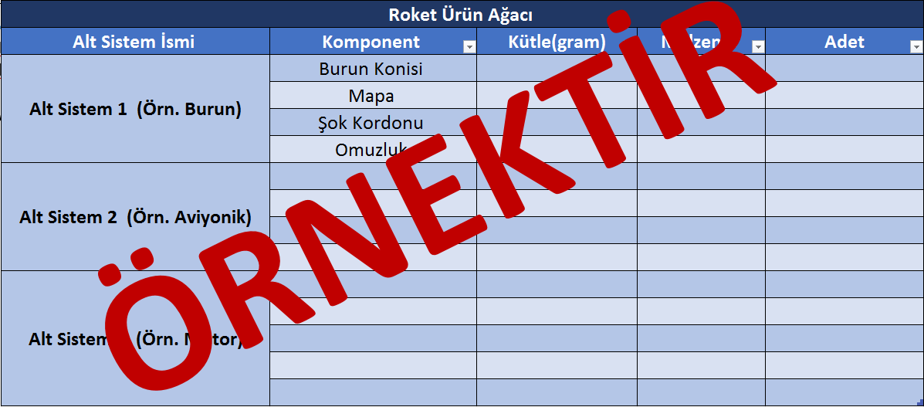
Kütle Bütçesi
Takım Logosu
Roketin tüm bileşenleri ürün ağacı düzeninde sunuda verilmelidir.
Örnek Kütle Bütçesi
Bu bölümde şartnamede yer alan 4.3.1 numaralı gereksinimlerinin karşılanıp karşılanmadığı kontrol edilecektir.

Slide 29
AHR Puan Şablonu
Takım Logosu
Açıklama | Puan
Operasyon Konsepti: Atış öncesi süreç tablosu, Operasyon süreç tablosu, İniş sonrası süreç tablosu, Yedek parça envanteri tablosu, Görev dağılımı tablosu | 15
Pnömatik Devre Şeması | 2
Pnömatik sistem ürün ağacı tablosu | 3
Sızdırmazlık testi | 7
Ana itki işlevsellik testi | 7
İkincil sistem işlevsellik testleri | 7
Tasarım fonksiyonellik testi | 9
Yapısal Bütünlük testi | 25
Güdüm Navigasyon Kontrol Aviyonik | 25
Toplam Puan | 100

